Slide 1
Мощь и сила науки - во множестве фактов, цель - в обобщении этого множества. Д.И.Менделеев.

Slide 2
Классификация веществ
Вещества
↓ ↓
Простые Сложные
O2, H2, Al, CuO, H2S,
Fe, P, S, K H2O, HNO3

Slide 3
Характеристика металла
1. Твердый
2. Проводит тепло
3. Проводит ток

Slide 4
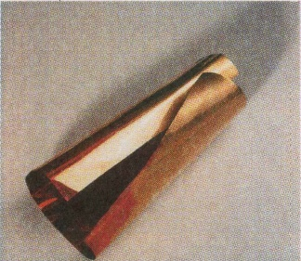
ТЕМА УРОКА:
«Простые вещества: металлы и неметаллы»

Slide 5
«Сами, трудясь. Вы сделаете все и для близких людей и для себя, а если при труде успеха не будет, неудача – не беда, попробуйте еще» Д.И.Менделеев.

Slide 6
1. Познакомиться с понятием «металлы» и «неметаллы» ,
их физическими свойствами.
2. Выявить отличия металлов от неметаллов.

Slide 7
Семь металлов создал свет
По числу семи планет...
Дал нам космос на добро
Медь, железо, серебро,
Злато, олово, свинец...
Сын мой! Сера их отец.
И спеши скорей узнать:
Всем им ртуть — родная мать!

Slide 8
Меркурий
Венера
Земля
Марс
Юпитер
Сатурн
Уран
Нептун
Плутон

Slide 9
Золото – Солнце,
Серебро — Луна,
Ртуть — Меркурий,
Медь — Венера,
Железо — Марс,
Олово — Юпитер,
Свинец — Сатурн.

Slide 10
Металлический блеск
Пластичность
Теплопроводность
Электропроводность
Ковкость
Магнитные свойства

Slide 11
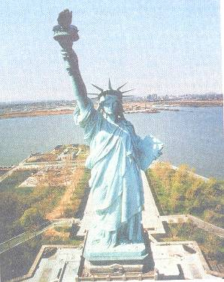
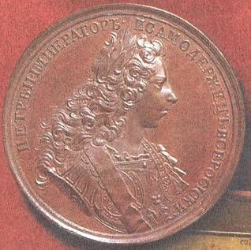

Slide 12
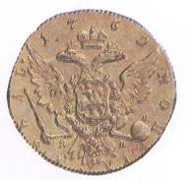
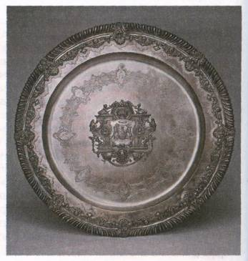
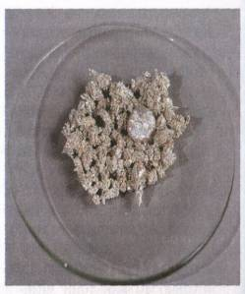

Slide 13
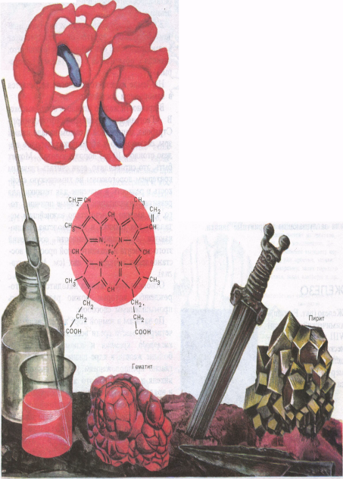

Slide 14
Корабли меня обходят.
Знает лоцман наизусть.
Если л на д заменят,
То металлом окажусь.
С «ка» - активный я металл,
С «ге» – я очень легкий газ
Чтобы ты нас разгадал,
Глянь в таблицу еще раз.

Slide 15
Я металл, меня ты знаешь.
Мощь громадная во мне.
Если б ко мне добавишь,
Небо скрою в снежной мгле.

Slide 16
Правильные ответы:
1) в
2) б
3) г
4) а

Slide 17
одно задание – два;
два задания – три;
три задания – четыре;
четыре задания – пять.

Slide 18
Над какой темой мы сегодня работали?
Что нового мы узнали о металлах?
Решили ли мы проблему отличия металлов от неметаллов?
К каким выводам пришли?

Slide 19
Параграф учебника (19), подготовить презентации о металлах на выбор: (железо, алюминий, медь, серебро, золото, свинец, олово, натрий, магний, ртуть).

Slide 20
Металл – это точность.
Металл – это прочность
Скорость, высота,
Блеск и красота.
Не сразу в дом пришел металл,
Не сразу ложкой, вилкой стал
И заводской игрушкой.
Был путь металла долог…
Он в проводах несет нам свет,
Металл – коньки, велосипед,
Метро, трамвай, будильник,
Утюг и холодильник…

